Slide 1
DEBUG ỨNG DỤNG

Slide 2

Nội dung thuyết trình của nhóm
01
02
03
Cách sử dụng công cụ
Android Studio Debugger
Breakpoint là gì ? Cách đặt
Breakpoint khi debug ứng
dụng
Một số thủ thuật DEBUG
nâng cao

Slide 3


01
Cách sử dụng công cụ Android Studio Debugger

Slide 4
Cách sử dụng công cụ Android Studio Debugger
Công cụ Android Studio Debugger cho phép ta theo dõi ứng dụng theo thời gian thực. Ngoài ra nó còn cung cấp thêm thông tin về thiết bị đã kết nối hoặc máy ảo mà bạn đang sử dụng.
Để minh họa quá trình sử dụng công cụ này để debug chương trình. Mình sẽ minh họa bằng đoạn code sau:

Slide 5
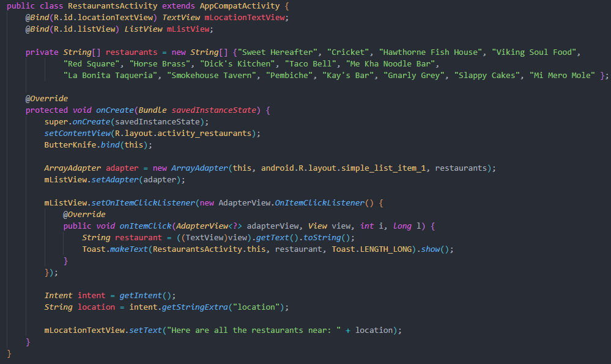

Slide 6


02
Breakpoint là gì ? Cách đặt Breakpoint khi debug ứng dụng

Slide 7
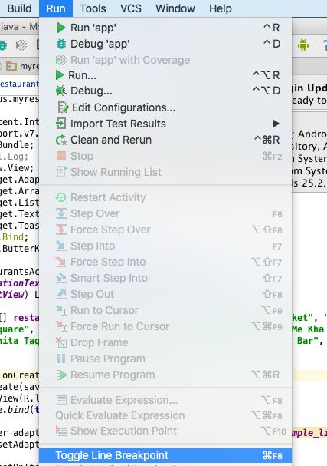
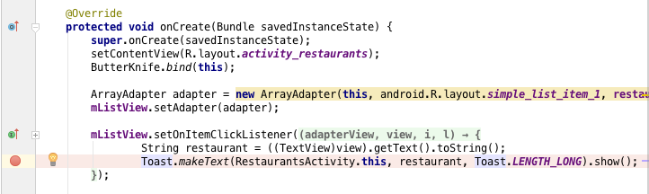
Thêm một Breakpoint
Click vào vị trí mà bạn muốn thêm breakpoint. Sau đó chọn Run > Toggle Line Breakpoint

Slide 8
Xóa một Breakpoint
Để xóa điểm breakpoint, chúng ta có thể chọn dòng tương tự, sau đó chọn Run > Toggle Line Breakpoint một lần nữa để tắt nó đi. Hoặc đơn giản là click đúp vào vòng tròn đỏ.

Slide 9
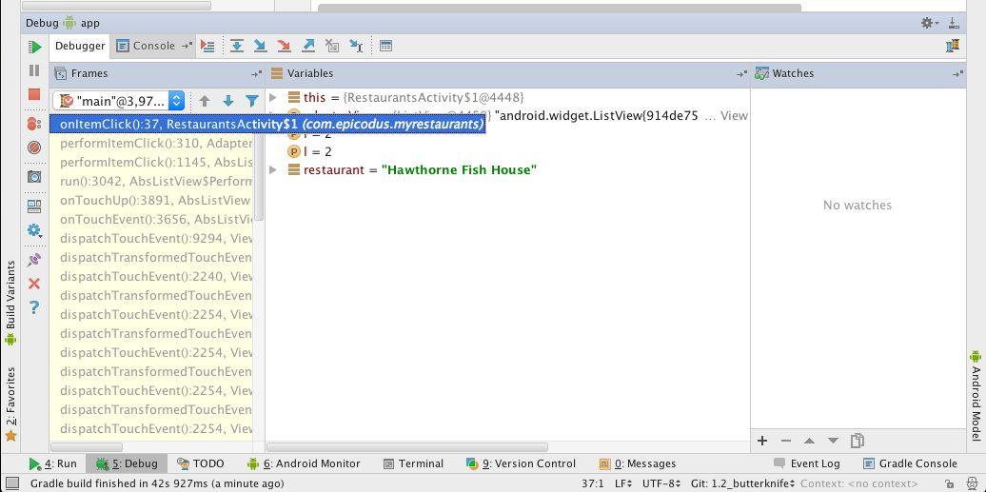
Cách sử dụng Breakpoint
1
Chọn icon “Debug” ở trên thanh công cụ. Việc này sẽ chạy ứng dụng ở chế độ debug lên thiết bị hay máy ảo
2
Mở đến màn hình ứng dụng mà dòng code được đặt breakpoint trước đó có thể được gọi. Nếu dòng code đó được thực hiện, ứng dụng sẽ dừng lại và màn hình console debuger sẽ xuất hiện.

Slide 10
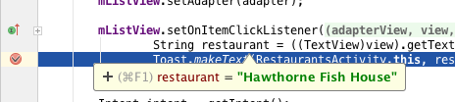
Khi ứng dụng dừng lại tại breakpoint, để có thể kiểm tra giá trị của các biến thì chúng ta có một cách. Cách đơn giản là di chuột qua các biến để thấy các giá trị hiện tại của nó:

Slide 11
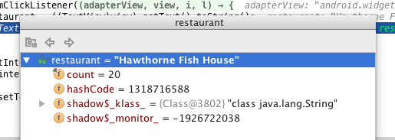
Nếu chúng ta click vào biểu tượng “+” ở bên trái của cửa sổ màu vàng xuất hiện khi chúng ta di chuột qua một biến, chúng ta có thể xem thêm chi tiết hơn:

Slide 12
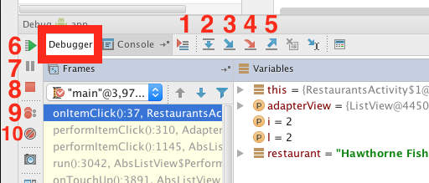
Cách điều hướng các dòng code khi debug
Cửa sổ này sẽ hiện khi ứng dụng dừng tại breakpoint. Trình gỡ lỗi debugger chứa nhiều nút để tương tác với code. Dưới đây là 10 nút mà bạn sẽ thường sử dụng nhất:

Slide 13
Thông tin các nút
1. Nút hiển thị Breakpoint đang active | Nút này có tác dụng đặt con trỏ trở lại vào vị trí mà bạn đang debug lỗi.
2. Step Over | Nút này sẽ giúp debug nhảy xuống dòng code tiếp theo
3. Step Into | Nút này sẽ giúp debug nhảy vào bên trong hàm
4. Force Step Into | Nút này sẽ giúp debug nhảy vào bên trong hàm
5. Thoát ra ngoài | Cái này đơn giản là nhảy ra khỏi hàm đang debug.

Slide 14
Thông tin các nút
6. Tiếp tục chương trình(Resume Program) | Nút này sẽ tiếp tục chạy ứng dụng một cách bình thường. Tạm thời bỏ qua debug
7. Tạm dừng chương trình(Pause Program) | Nút này sẽ được greyed-out trước tiên bởi vì chương trình đã sẳn sàng tạm dừng. Nếu bạn chọn tiếp tục chương trình, bạn sẽ tạm dừng nó lại với tùy chọn này.
8. Dừng ứng dụng (Stop App) | Nút này sẽ làm ứng dụng đang chạy trên thiết bị hoặc máy ảo dừng lại hoàn toàn. Hiểu nôm na là tắt ứng dụng và không debug nữa.
9. Xem các Breakpoints | Nút này sẽ mở một cửa sổ hiển thị các tất cả breakpoint đã được chèn. Ngoài ra, nó cho phép bạn tinh chỉnh cài đặt cho từng breakpoint riêng.
10. Mute Breakpoint | Tùy chọn này giúp bạn có thể bật – tắt tạm thời tất cả các breakpoint..

Slide 15
03
Một số thủ thuật Debug nâng cao

Slide 16
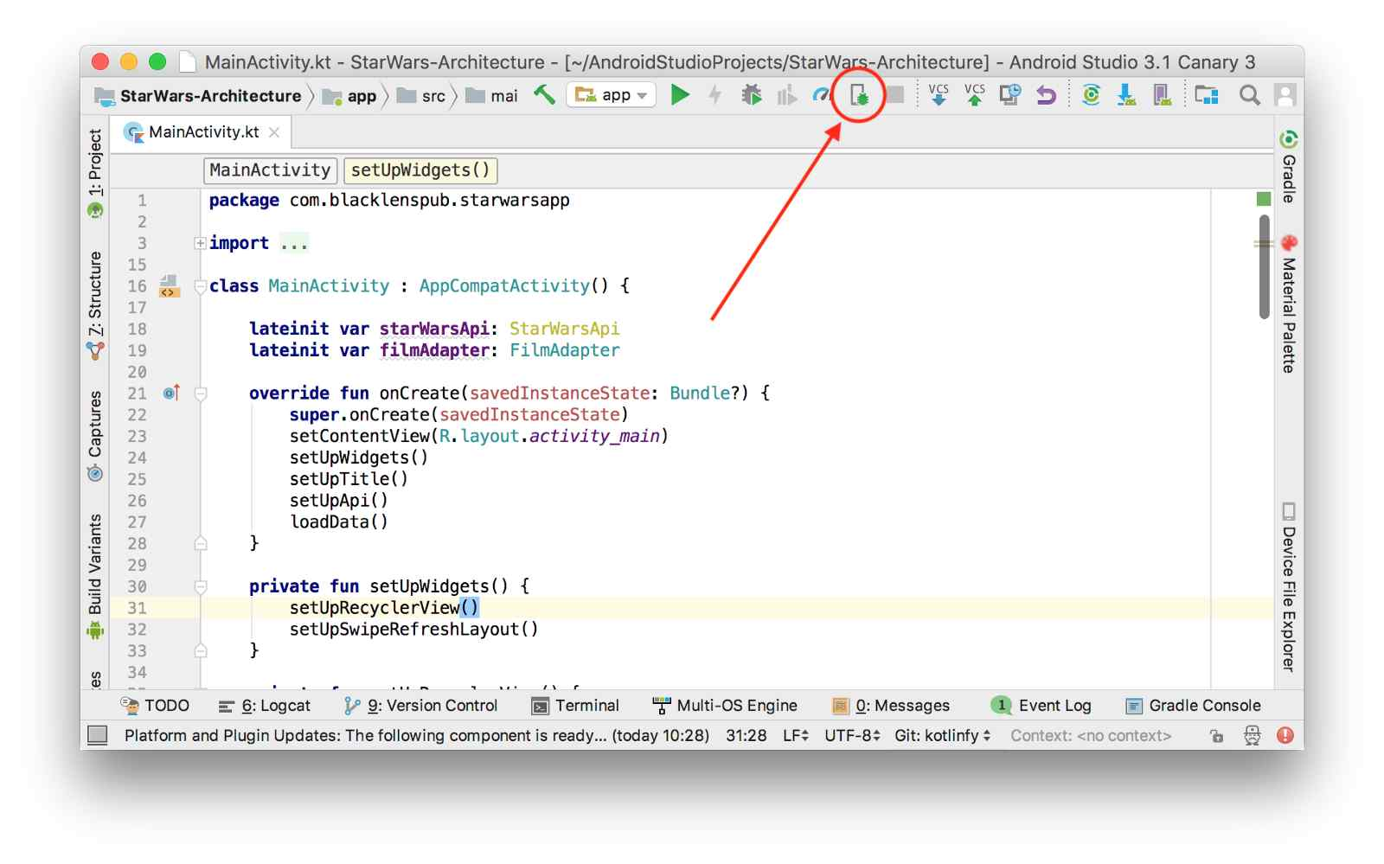
Attach Debugger
Công cụ này cho phép debug ứng dụng đang chạy hiện tại – mà không phải cài đặt lại. Điều này tiết kiệm được rất nhiều thời gian khi mà thời gian build gradle ngày càng chậm. Có thể nhiều bạn đã biết đến nút này, nhưng mình tin là ít người sử dụng.

Slide 17
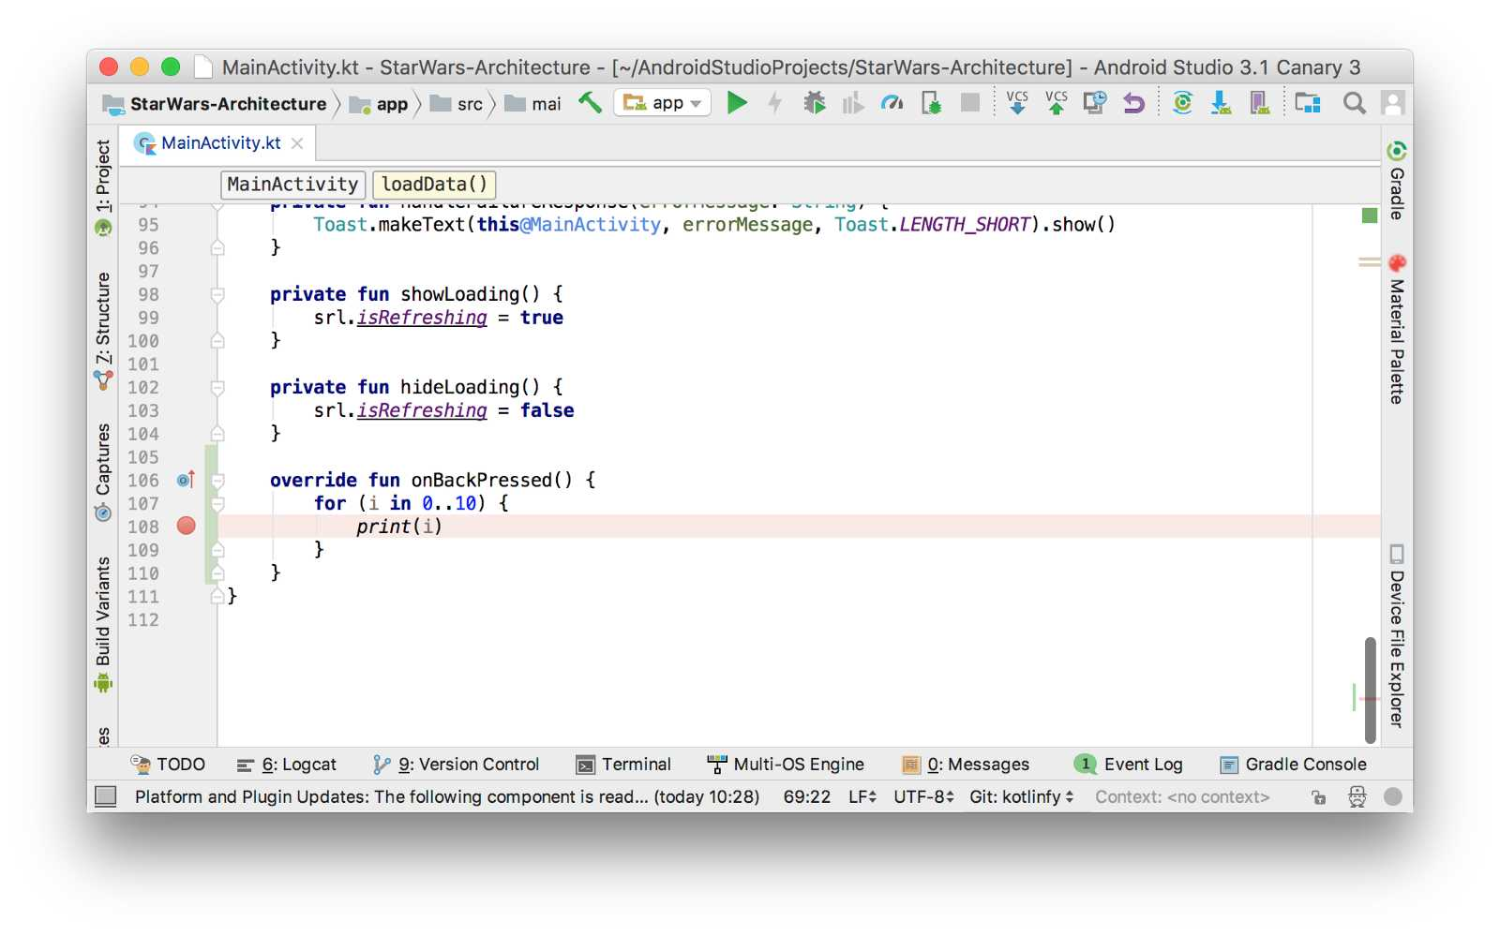
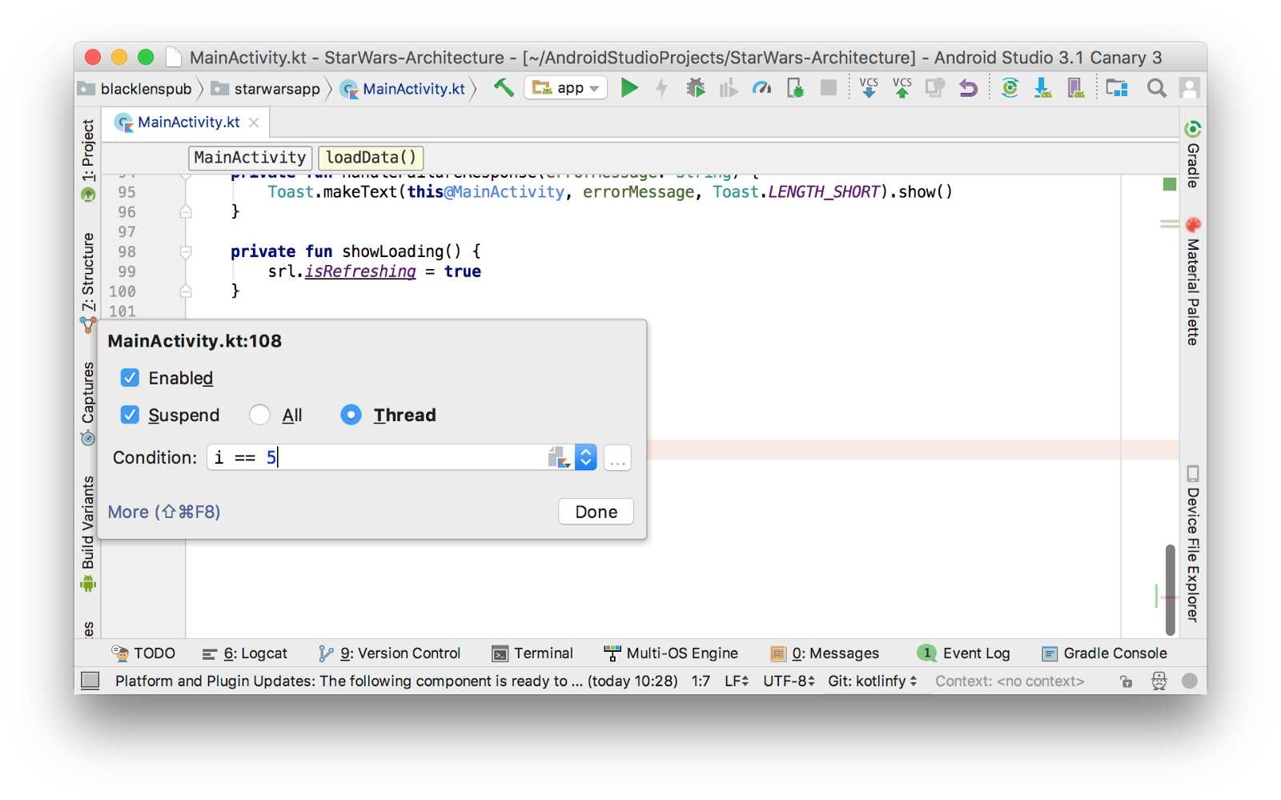
Đặt Breakpoint có điều kiện
1
Click chuột phải vào breakpoint và điền vào điều kiện.

Slide 18
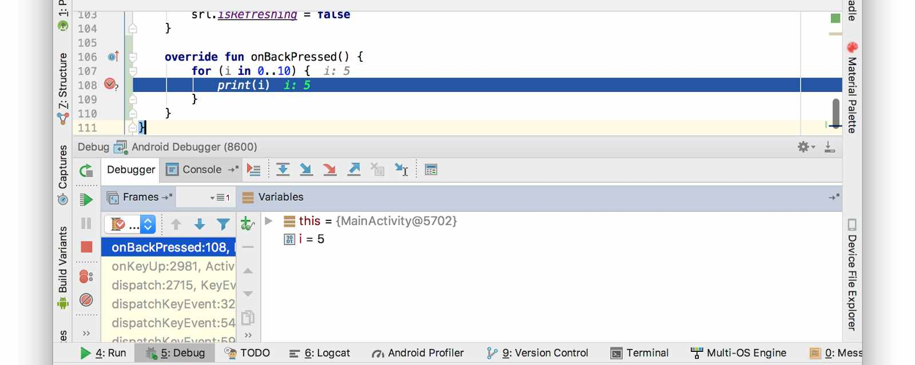
Đặt Breakpoint có điều kiện
2
Tiến hành Debug lỗi như bạn thường làm và thật kinh ngạc. Android Studio chỉ dừng lại chỉ khi điều kiện được đáp ứng.

Slide 19
CẢM ƠN VÌ ĐÃ LĂNG NGHE BÀI THUYẾT TRÌNH CỦA NHÓM 3!

